Slide 1
EFICACIA Y SEGURIDAD DEL ABATACEPT EN LA EPID ASOCIADA A LA ARTRITIS REUMATOIDE.
José Antonio Delgado Torralbo, Patricia Guerrero Zamora, Mª Mar Ignacio Expósito.
Servicio de Neumología. Hospital Universitario Virgen Macarena.
INTRODUCCIÓN.
La EPID es una complicación grave en el curso de la artritis reumatoide (AR). El abatacept bloquea la actividad del linfocito T. En la escasa evidencia, ha demostrado estabilidad o mejoría en la función e imagen pulmonar.
MATERIAL Y MÉTODO.
Estudio observacional prospectivo de 20 pacientes con diagnóstico de AR-EPID que iniciaron abatacept individual o combinado. Se midieron variables demográficas, de cronología de la enfermedad, de parámetros bioquímicos y actividad de la enfermedad, de función pulmonar y de patrón radiológico de forma basal (previo al inicio del tratamiento), a los 6 y a los 12 meses (añadiendo los efectos adversos).
RESULTADOS.
Variables demográficas. Variables cronológicas de la enfermedad.
Edad | 68,2 | ±10,68
IMC* | 28,5 | ±4,5
Sexo femenino | 56% | n=14
Tabaquismo | Activo:2 ex:9 | IPA:45,2±16,54
Diagnóstico de EPID | 7,13±7,17 años
Inicio de tratamiento | 10,7±8 años
Seguimiento neumología | 3,13±2 meses

Slide 2
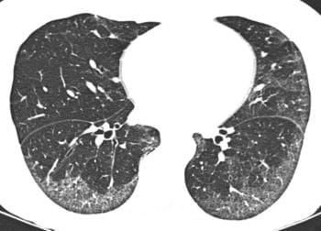

Variables bioquímicas y de actividad de enfermedad.
Variables de función pulmonar y evolución radiológica.
Tolerancia: 75% no se registran efectos adversos.
CONCLUSIONES.
El abatacept supuso una opción terapéutica, tanto en monoterapia como en terapia combinada, estabilizadora de la enfermedad pulmonar.
El abatacept fue un fármaco en general muy bien tolerado en nuestra muestra.
Variables
Factor reumatoide | 236,04±217,8
Ac antipéptido citrunilado | 250,12±182,1
P=0,006
Variables | basal | 6 meses | 12 meses
FVC | 2475,3±837,3 | 2512±537,72 | 2340,8±836
DLCO | 57±12,32% | 56±21,33% | 54,66±15,66%
69% estabilidad a los 12 meses.
64,3%
Patrón NINE:60%

